Slide 1
Математика, 2 класс
Кубашина И.А.
МБОУ «Средняя общеобразовательная школа № 4» города Костромы.

Slide 2
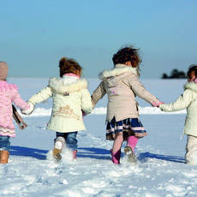

Slide 3
Вспоминаем то, что знаем
Математический диктант.
Будь внимателен!
Какие числа у вас получились ?
12, 35, 30, 8, 67, 74, 53, 10, 35.
Переверни карточки и прочитай какой слово у вас получилось?
ОЛИМПИАДА.
МОЛОДЦЫ.

Slide 4
Сочи 2014 г.

Slide 5
2 декабря.
Классная работа.

Slide 7
Вспоминаем то, что важно для урока
Дополни до 10 числа:
5, 7, 9, 6, 8.
Проверь себя!
5, 3, 1, 4, 2.
Запиши разрядные слагаемые чисел: 56, 78, 35. Составьте 4 равенства с числами 50,6,56.
56= 50 и 6, 78= 70 и 8, 35= 30 и 5. 50+6=56 6+50=56 56-6=50 56-50=6
МОЛОДЦЫ.

Slide 8
Вспоминаем то, что важно для урока
Представьте числа 90,60,50,70,40 в виде суммы. Работайте по образцу:
30= 20+10 80=70+10.
Проверь себя!
.90=80+10, 60=50+10, 50=40+10,
70=60+10, 40 = 30+10
МОЛОДЦЫ.

Slide 9
Учимся открывать новые знания
Посмотрите на выражение и скажите ответ.
43+1
45-1
48-5
40-6.
Чем это выражение не похоже на все остальные?
Устные приемы вычитания из круглого числа.

Slide 10
Учимся открывать новые знания
Прочитайте записи и попробуйте объяснить, как нашли разность чисел 40 и 6.
40 - 6=34
30 10
40-6=(30+10)-6= 30+(10-6)=30+4=34

Slide 11
Применяем новые знания
Вычислите с объяснением и проверкой. Работайте по образцу.
60 -3=57
50 10

Slide 12
Применяем новые знания
Проверьте себя.
50-5=45
40 10
70 -6=64
60 10
80 -4=76
70 10
90 -8=82
80 10
90 -2=88
80 10
20-3=17
10 10

Slide 13
Развиваем умения
Решите задачу.
Во время игры в хоккей одна из команд забила 20 голов, а вторая на 6 меньше? Сколько всего голов забили обе команды?

Slide 15
Алгоритм рассуждения
при работе над задачей
По условию задачи дано …
Спрашивается …
Для ответа на вопрос надо знать …
Нам известно …
Неизвестно …, но сказано, что …
Значит сначала узнаем, сколько …
А потом узнаем …
Решаю.
Пишу ответ.

Slide 16
20 г
6 г.
? г
? г
20-6 = 14 (г) – забила 2 команда.
20+14=34(г).
Ответ: 34 гола забили обе команды.

Slide 17
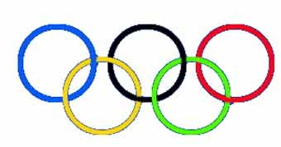

Slide 18
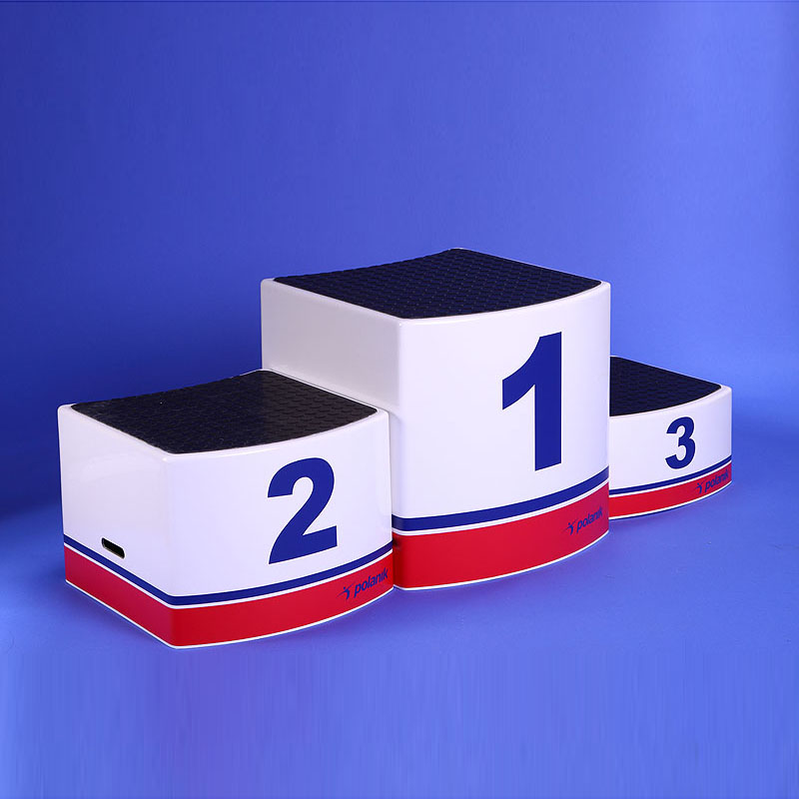

Slide 19
СПАСИБО ЗА УРОК!!!

